Slide 1

TIB-FIS-Discovery
Tatiana Walther http://orcid.org/0000-0001-8127-2988
Hannover, TIB, 28.09.2017
VIVO-Workshop 2017
CC-BY 4.0 International https://creativecommons.org/licenses/by/4.0

Slide 2
Agenda
VIVO-Aktivitäten an der TIB Hannover
2 VIVOs – 1 System
TIB-FIS-Discovery: Projekt-Rahmen und Zielsetzung
Arbeiten an der Oberfläche
Datenschutz
Datenmanagement und Workflows
KDSF-Komponente
Prototyp TIB-VIVO beta
Ausblick

Slide 3
VIVO-Aktivitäten an der TIB Hannover
VIVO-Aktivitäten in Open Science Lab - seit 2013
Studentisches Projekte in Kooperation mit der Hochschule Hannover 2014 – Open Science VIVO Beta
Studentisches Projekte in Kooperation mit der Hochschule Hannover 2015 – Vorarbeiten für TIB VIVO

Slide 4
VIVO für die TIB: 2 VIVOs – 1 System
TIB-FIS-Discovery
KDSF*-VIVO
Berichterstattung
Forschungsprofile
extern sichtbar
intern sichtbar
*KDSF – Kerndatensatz Forschung

Slide 5

Projektrahmen und Zielsetzung TIB-FIS-Discovery
Zeitlicher Rahmen:
Start: 2. Januar 2017
Ende: 29. Dezember 2017
Ziele:
Funktionsfähiger, öffentlich sichtbarer Prototyp
Corporate Design
Dienstvereinbarung, Datenschutz
Klärung von Prozessen und Verantwortlichkeiten
Initiale Befüllung mit Daten
Konzept zur Integration in die Webseiten der TIB
Projektierter Aufwand: ca. 150 Personentage

Slide 6
Arbeiten an der Oberfläche
Responsive Symplectic Bootstrapped Theme
Tenderfoot – erste Tests
Anpassung an das Corporate Design
Umsetzung der Usability-Vorgaben

Slide 7
Deutsche VIVO-Übersetzung
VIVO-DE Community
Kooperationspartner: TU & SLUB Dresden, Europa-Universität Viadrina
Calls und Abstimmungen auf GitHub
Weitere Teilnehmer willkommen!
Task Force Internationalization

Slide 8
Datenschutz
Abstimmung mit Datenschutz
Einwilligung zur Darstellung von Daten in VIVO
Denkbar: Dienstvereinbarung für die Ausweitung der VIVO-Profil-Dienste auf das gesamte Personal

Slide 9







Prozesse und Verantwortlichkeiten Die großen W-Fragen
Welche Daten gehören ins VIVO?
Wie wird „wissenschaftlich“ definiert?
Was sind die Anforderungen an die Daten?
Was ist die Zielgruppe?
Welche lokalen Kategorien und Eigenschaften sind notwendig?
Welche Angaben sind Standard?
Wer entscheidet?
Wer ist verantwortlich?
Wie kommen Daten in VIVO hinein?

Slide 10

Datenmanagement
Halb-automatische Erfassung mittels OpenRefine
Evaluierung der Python-Skripte vivo-pump und vivo-update – für den automatischen Import und Update
Self-Editing – Eingabe durch die Wissenschaftler
CSV
OpenRefine
RDF
VIVO
rdf
Script
VIVO

Slide 11
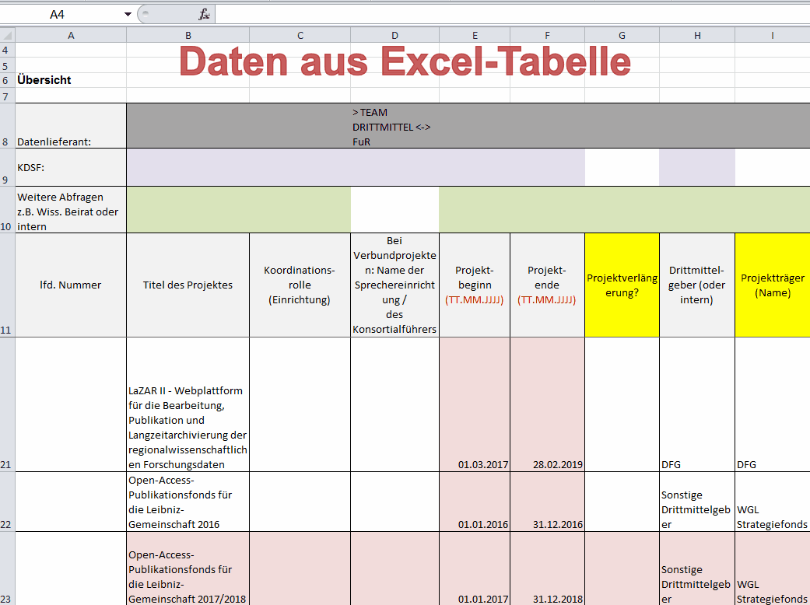
Datenmanagement - OpenRefine

Slide 12
Datenmanagement - vivo-pump
Python-Skript
Frei verfügbar auf GitHub
Nutzt SPARQL-Query-API
Erfordert JSON-Datei für jede Daten-Domäne in VIVO
2 Funktionen:
get
update
Kein automatischer Import und Update von Daten direkt im VIVO
VIVO
vivo-pump
get
Datenexport als CSV / TXT
CSV / TXT
Bearbeiten
vivo-pump
update
RDF-Datei

Slide 13
Datenmanagement - vivoUpdate
Python-Skript
Frei verfügbar auf GitHub
Erfordert eine RDF-Datei
Nutzt SPARQL-Update-API
Automatischer Update von Daten direkt im VIVO
Funktioniert auch als CronJob
Kann mit vivo-pump kombiniert werden
VIVO
vivo-pump
get
Datenexport als CSV / TXT
CSV / TXT
Bearbeiten
vivo-pump
update
RDF-Datei
vivoUpdate
Notes:
Entwickelt von Ted Lawless

Slide 14

Datenmanagement - Fazit
Voraussetzung: gut strukturierte, konsistente Daten!
Vortragende/r | Datum | Titel | Veranstaltung
Max Mustermann | 30 Juni 2017 | „Alles über Linked Data“, Vortrag auf der WWW 2017 in New York
Frühling, Maike & Sommer, August | 2.08.2017 | Keynote auf der 2nd Conference on Web Engineering „Innovative Web Design“
Prof. Dr. H. V. Herbst | 2017-03-25 | „FISes in Überblick“ | AG der Linked Data Bibliothekare in Oberpfafingen

Slide 15
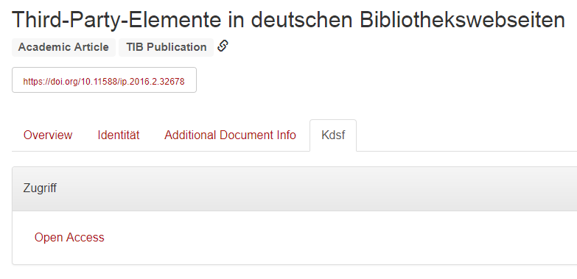
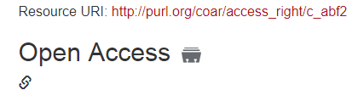
KDSF-Komponente im TIB-FIS Discovery
COAR (Confederation of Open Access Repositories) Controlled Vocabulary for Access Rights

Slide 16
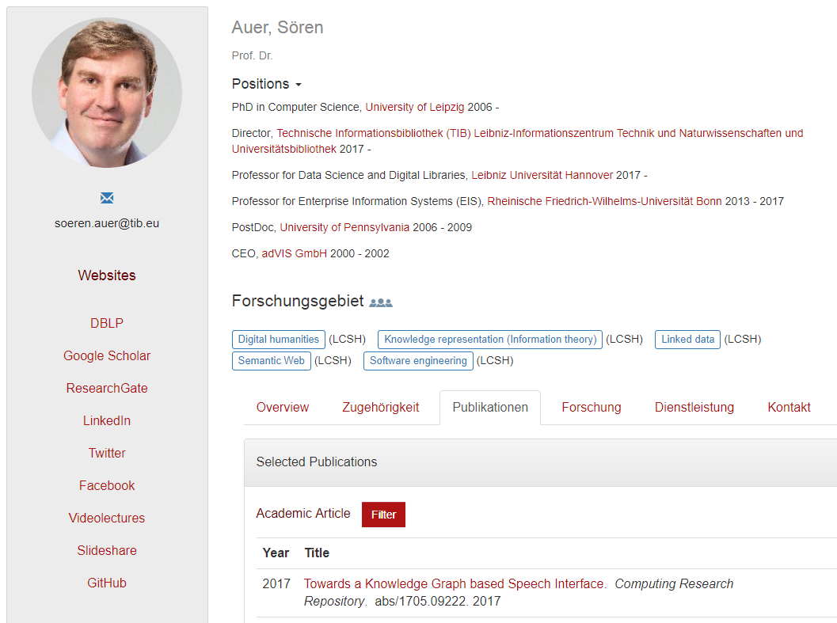
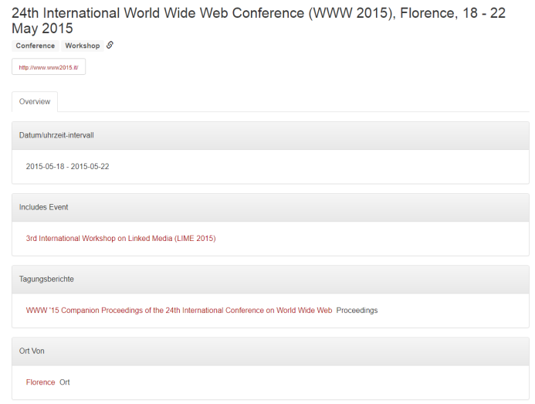
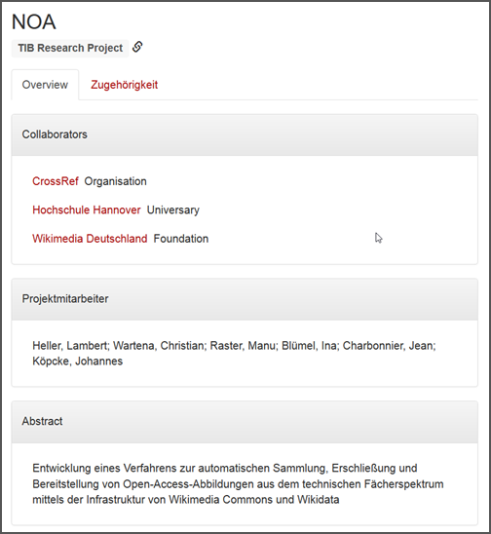
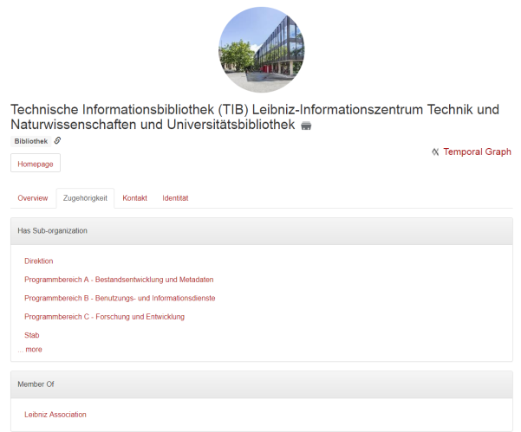
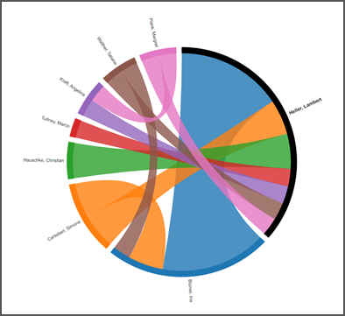
TIB-VIVO beta
Stand: 26.09.2017
https://vivo.tib.eu/fis

Slide 17
Ausblick
Lookup-Services
Altmetrics
TIB-spezifische Erstell- und Eingabe-Formulare
Konzept zur Integration in die Webseiten der TIB

Slide 18
Bildnachweis
Post-it (F. 9) - https://pixabay.com/de/post-it-kurznotiz-hinweis-memo-150262/
Self-Editing (F. 10) - https://pixabay.com/de/computer-internet-unzufrieden-1295358/
Stempel (F.16) - https://de.fotolia.com/id/76557938#

Slide 19
Vielen Dank für Ihre Aufmerksamkeit!

Slide 20
MEHR INFORMATIONEN https://vivo.tib.eu/fis
Kontaktdaten
Tatiana Walther
T 0511 762-17985, tatiana.walther@tib.eu

